Slide 1
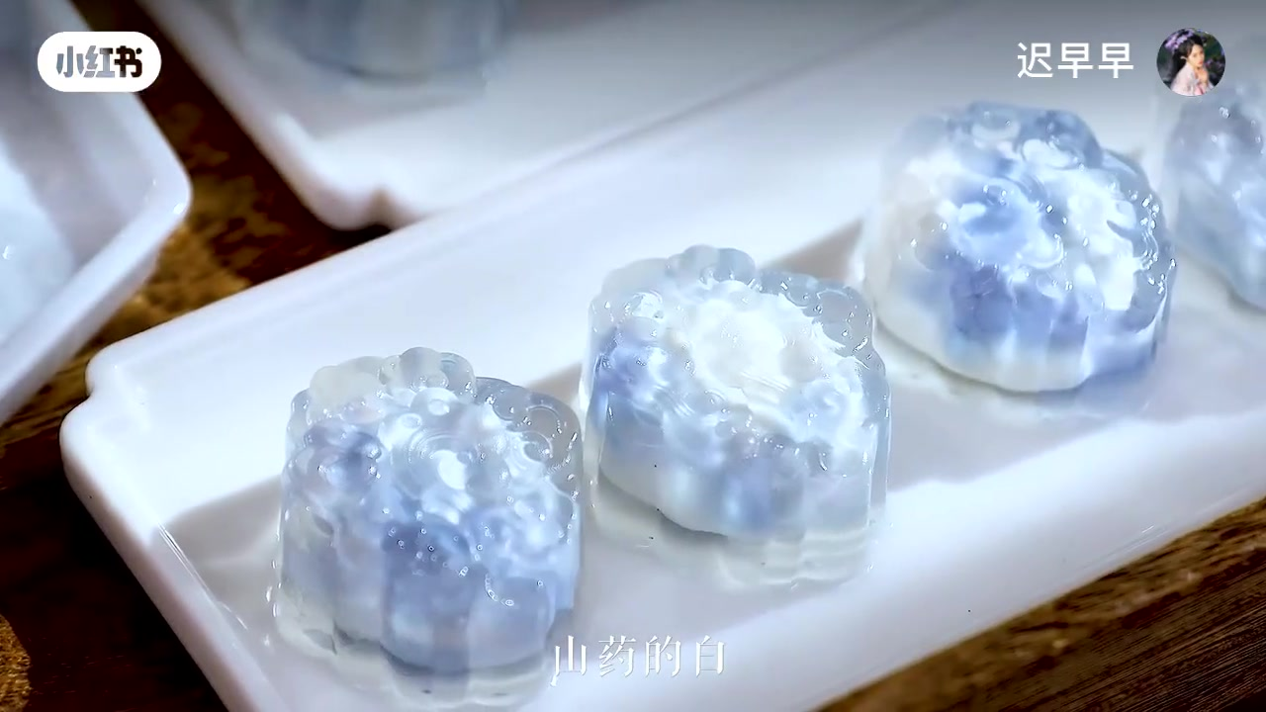
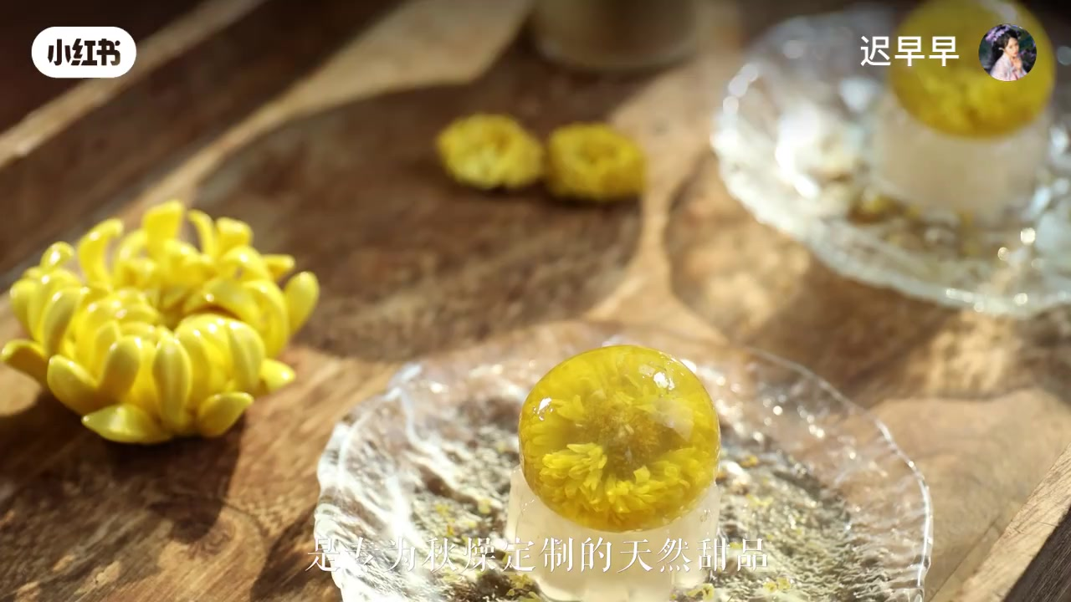
國中生活科技／家政課 · 動手做甜點
今天做兩款
超可愛中式甜點！
青花瓷山藥糕 + 雪梨菊花銀耳凍
看圖就能做，步驟簡單、顏色超開心。
免烤箱
冷藏就成型
好看又好吃
畫面來自原影片，照著做就對了。
中式甜點動手做 · 給國中同學的快樂食譜
1 / 17

Slide 2
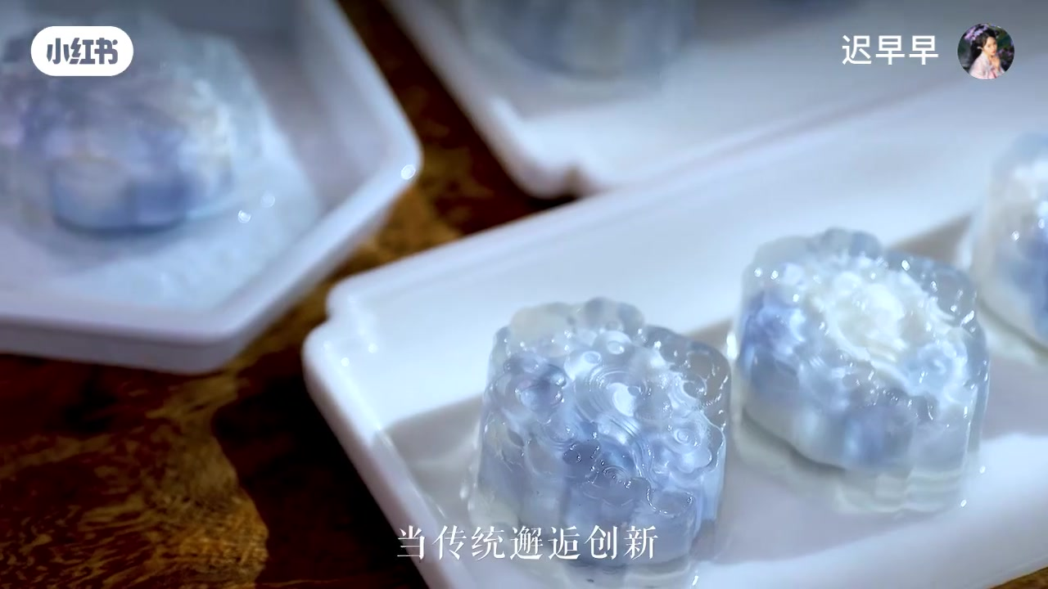
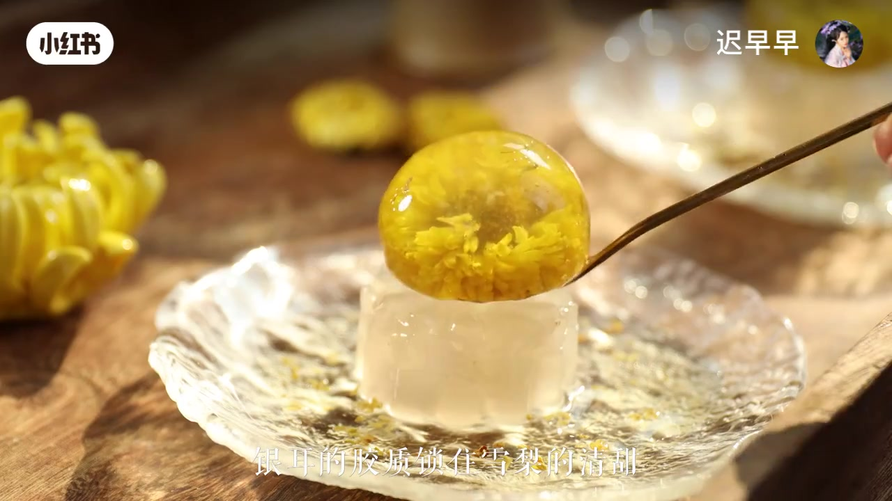
今天的甜點課
先來看今天的兩位主角
第一款
青花瓷山藥糕
第二款
雪梨菊花銀耳凍
藍白雲紋包在透明凍裡，像一塊可以吃的小青花瓷。山藥香糯，外層 Q 彈。
下面是雪梨銀耳凍，上面再放一顆藏著菊花的水晶球。清甜、潤喉、超漂亮。
中式甜點動手做 · 給國中同學的快樂食譜
2 / 17

Slide 3
安全小叮嚀
動手前，先記住這 4 件事
01
刀子請小心
02
熱的東西會燙
削皮、切塊時手指要遠離刀刃。不熟的同學請老師幫忙。
蒸箱、煮沸的湯和模具都燙手。戴隔熱手套，不要急著摸。
03
建議戴手套
04
白涼粉要煮沸
山藥黏手又可能讓皮膚癢，揉麵團時請戴手套。
不煮開就不會好好凝固。攪拌到粉完全化開，再倒模。
中式甜點動手做 · 給國中同學的快樂食譜
3 / 17

Slide 4
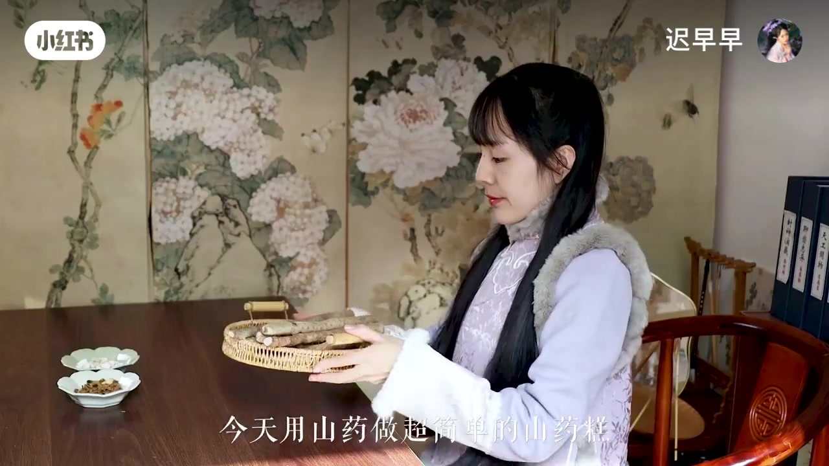
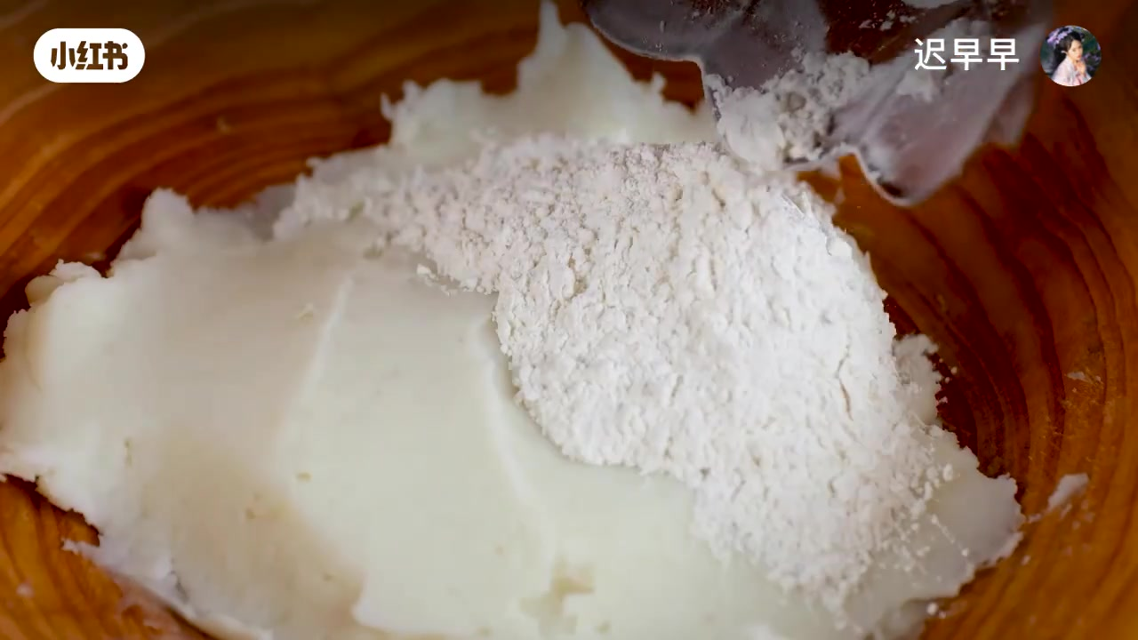
第一款
青花瓷山藥糕｜先把材料排好
山藥團材料
鐵棍山藥
320 g
選這個口感更粉糯
熟糯米粉
25 g
讓它能搓成團
白砂糖
25 g
甜度剛剛好
蝶豆花粉
適量
染出青花藍
透明外衣：椰子水 + 白涼粉（約 10：1）
可包喜歡的餡，也可以不包，直接搓球。
中式甜點動手做 · 給國中同學的快樂食譜
4 / 17

Slide 5
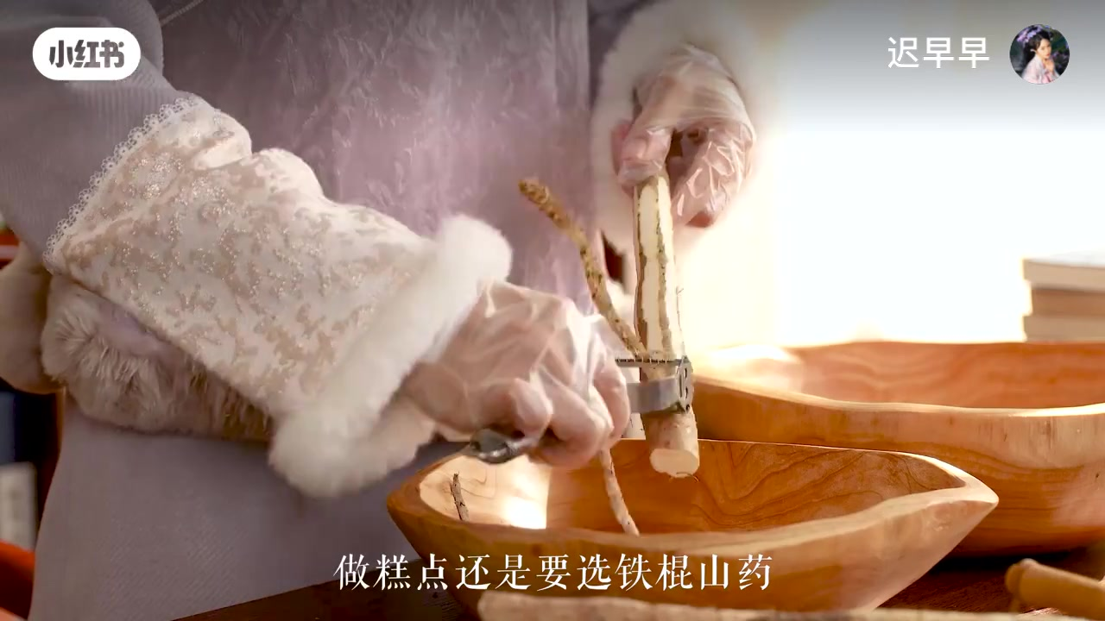
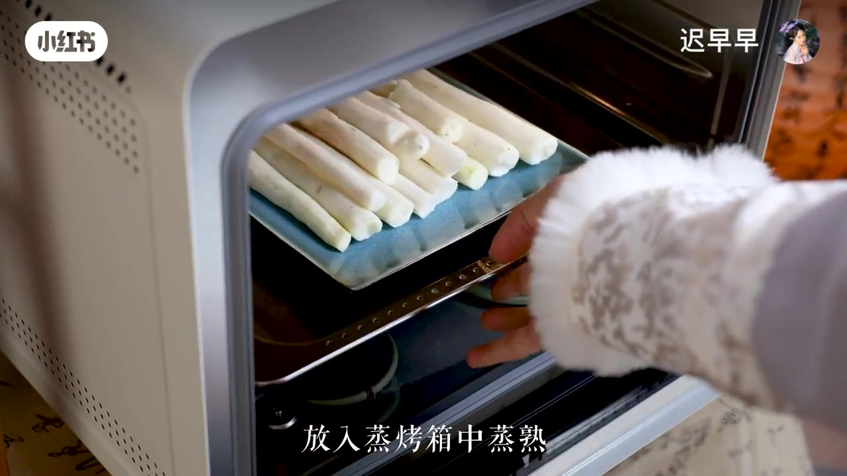
第一款
青花瓷山藥糕｜去皮、蒸熟
步驟 1
選鐵棍山藥，削皮
步驟 2
放進蒸烤箱蒸熟
做糕點要選鐵棍山藥，口感更好。戴手套削皮，黏液比較不會弄到手。
去皮後切段或切小塊，放入蒸烤箱蒸到筷子能輕易插入。熱熱的更好壓泥。
中式甜點動手做 · 給國中同學的快樂食譜
5 / 17

Slide 6
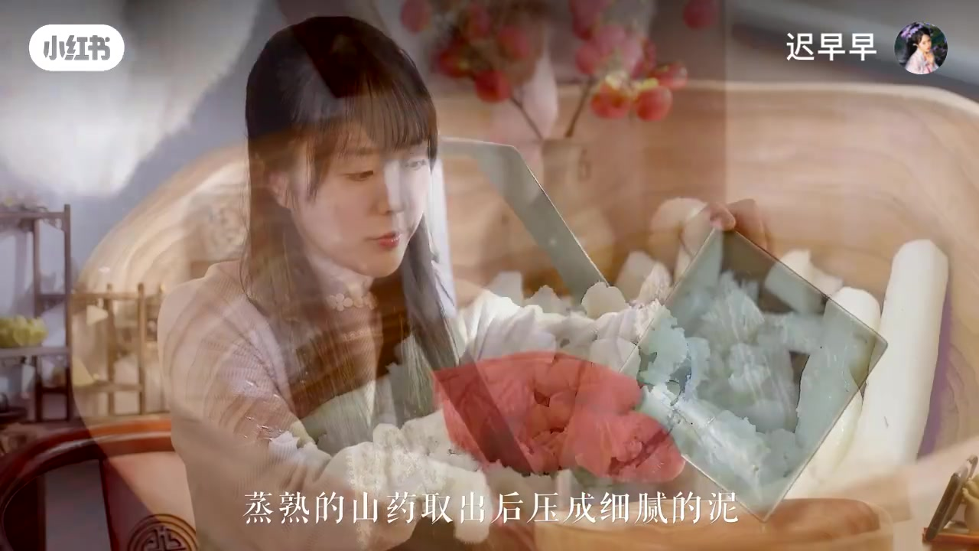
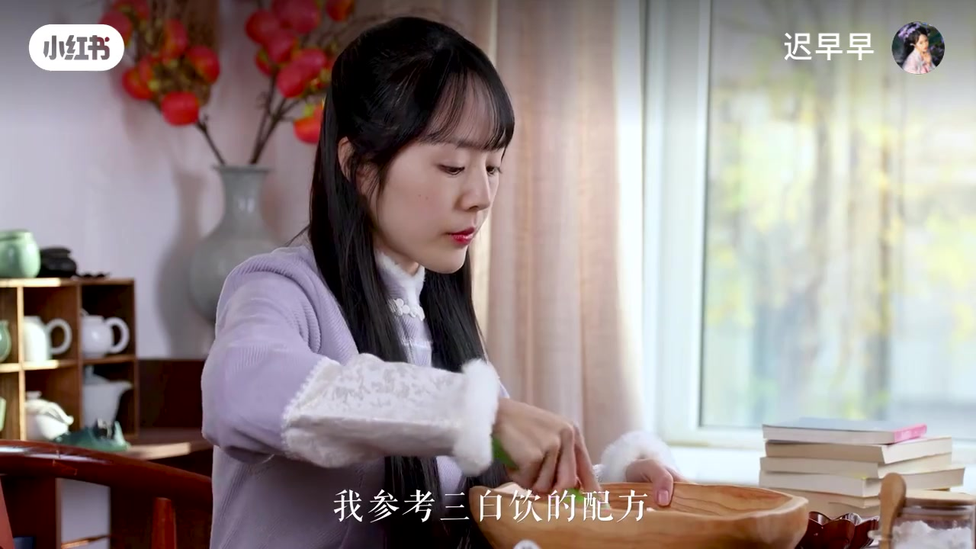
第一款
青花瓷山藥糕｜壓泥、揉團
步驟 3
趁熱壓成細泥
步驟 4
加粉揉成團
蒸熟取出，用壓泥器壓到細細滑滑、沒有顆粒。越細，成品越像瓷器。
加入熟糯米粉 25g、白砂糖 25g，揉到不黏手的光滑麵團。
中式甜點動手做 · 給國中同學的快樂食譜
6 / 17

Slide 7
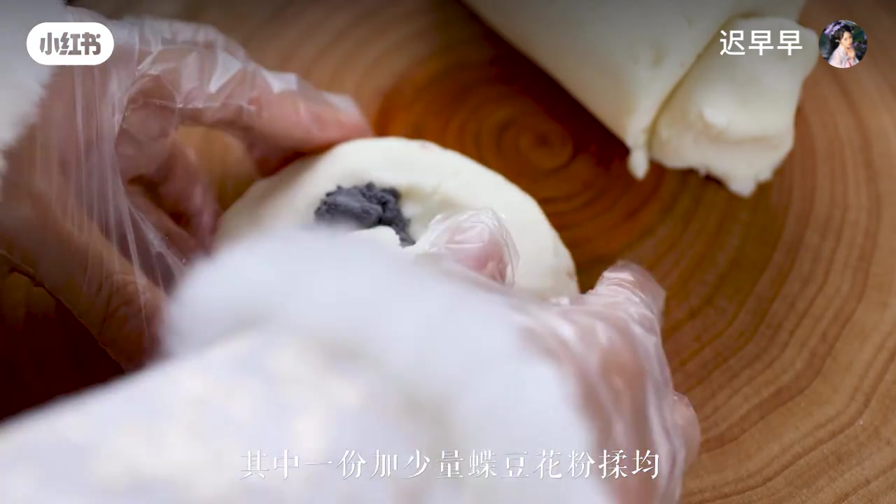
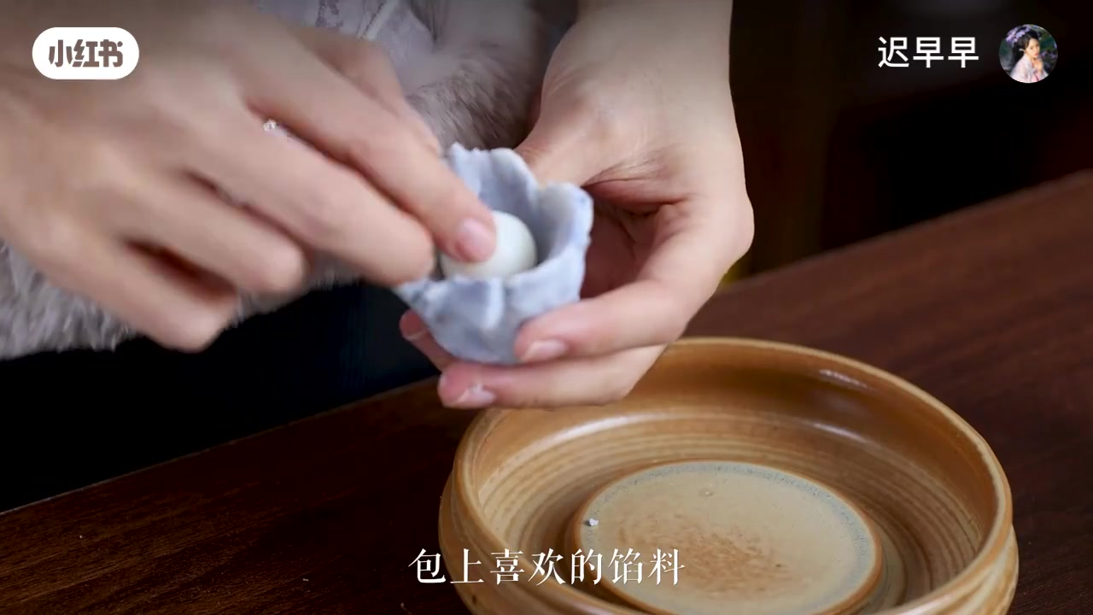
第一款
青花瓷山藥糕｜染青花藍、包餡搓球
步驟 5
一份加蝶豆花粉
步驟 6
雙色混合，可包餡
麵團分成兩份。其中一份加少量蝶豆花粉，揉成漂亮的藍色。粉少少加，顏色才清透。
藍白兩色輕輕捏在一起，不要揉太勻，才有雲紋。可包喜歡的餡，再搓成圓球。
中式甜點動手做 · 給國中同學的快樂食譜
7 / 17

Slide 8
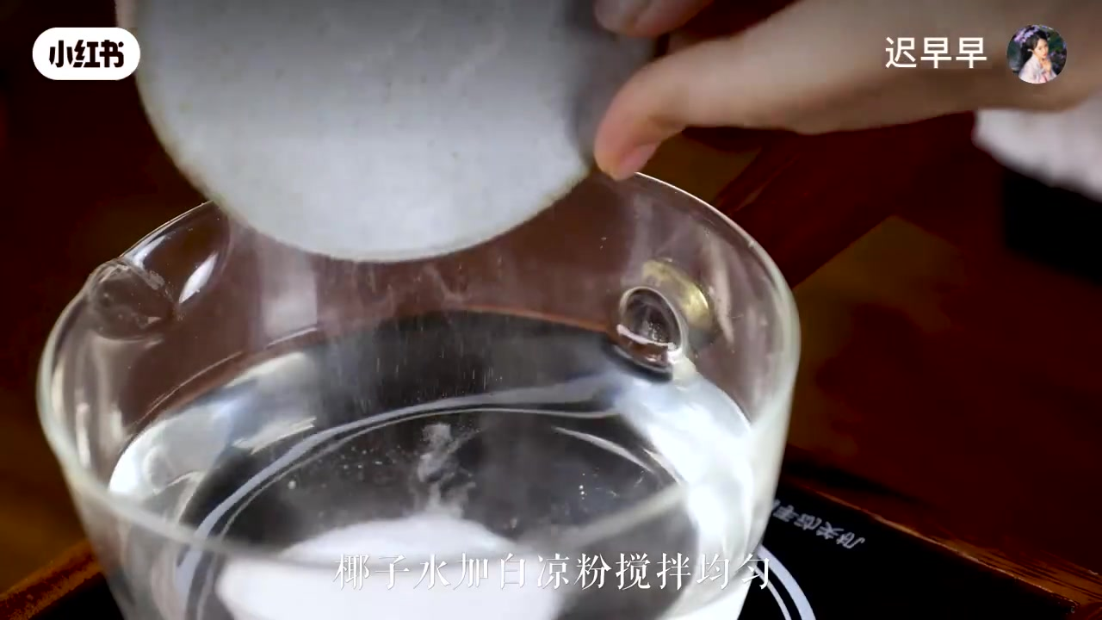
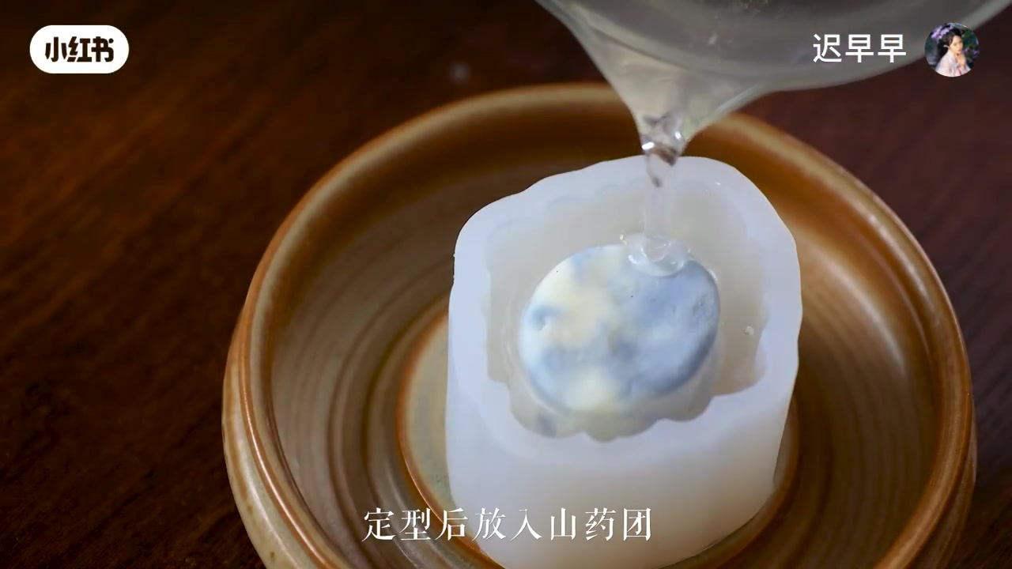
第一款
青花瓷山藥糕｜做透明外衣、入模
步驟 7
椰子水加白涼粉
步驟 8
倒模 → 放山藥團 → 再倒滿
椰子水加白涼粉攪勻，煮沸。比例大約 10：1，例如 150 毫升椰子水配 15 克白涼粉。
先倒一層進模具，稍稍定型後放入山藥團，再倒滿。冷藏定型，脫模就完成了！
中式甜點動手做 · 給國中同學的快樂食譜
8 / 17

Slide 9
第一款
完成！可以吃的小青花瓷
成功密技
• 藍白不要揉太開，紋路才像青花。
• 外衣要等底部稍凝，球才不會沉到底。
• 脫模前再冷藏一下，花紋更清楚。
• 現做現吃最嫩，也可以冰著當點心。
當傳統遇上創新，這方寸之間的瓷意糕點，就是我們今天的第一份作品。
中式甜點動手做 · 給國中同學的快樂食譜
9 / 17

Slide 10
第二款
雪梨菊花銀耳凍｜材料超簡單
分成兩層來做
雪梨銀耳凍
雪梨銀耳湯 200 g
白涼粉 20 g
（先把雪梨、銀耳、冰糖煮成湯）
菊花凍
菊花茶 100 g
白涼粉 10 g
中間再放一朵泡好的菊花
好記口訣：湯／茶 : 白涼粉 ＝ 10 : 1
這樣凍起來 Q 彈又不會太硬。
中式甜點動手做 · 給國中同學的快樂食譜
10 / 17

Slide 11
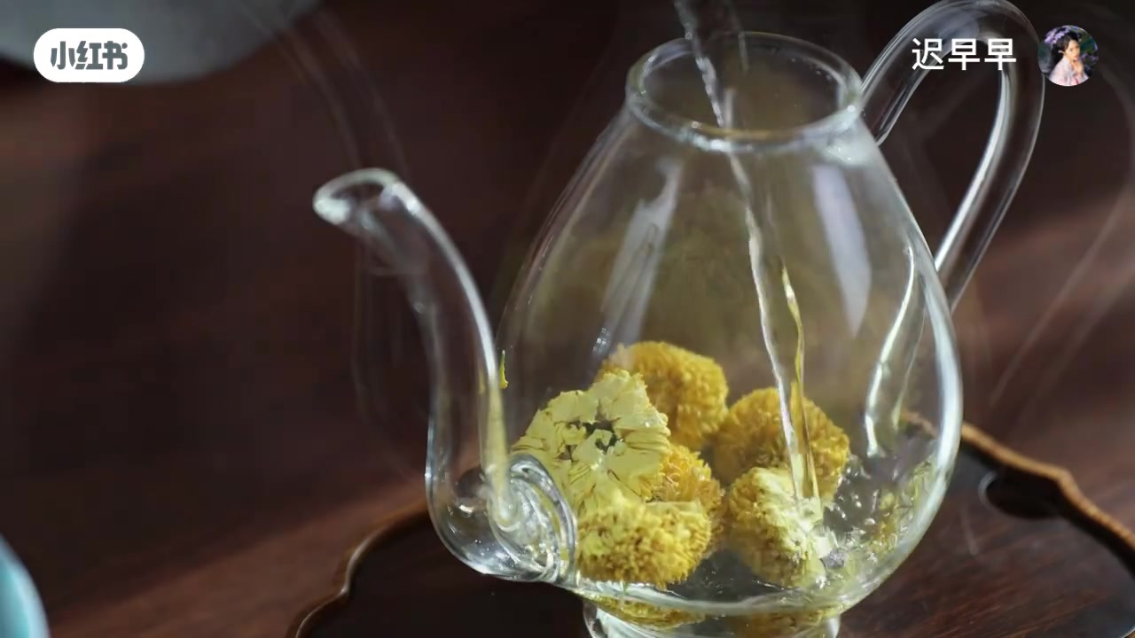
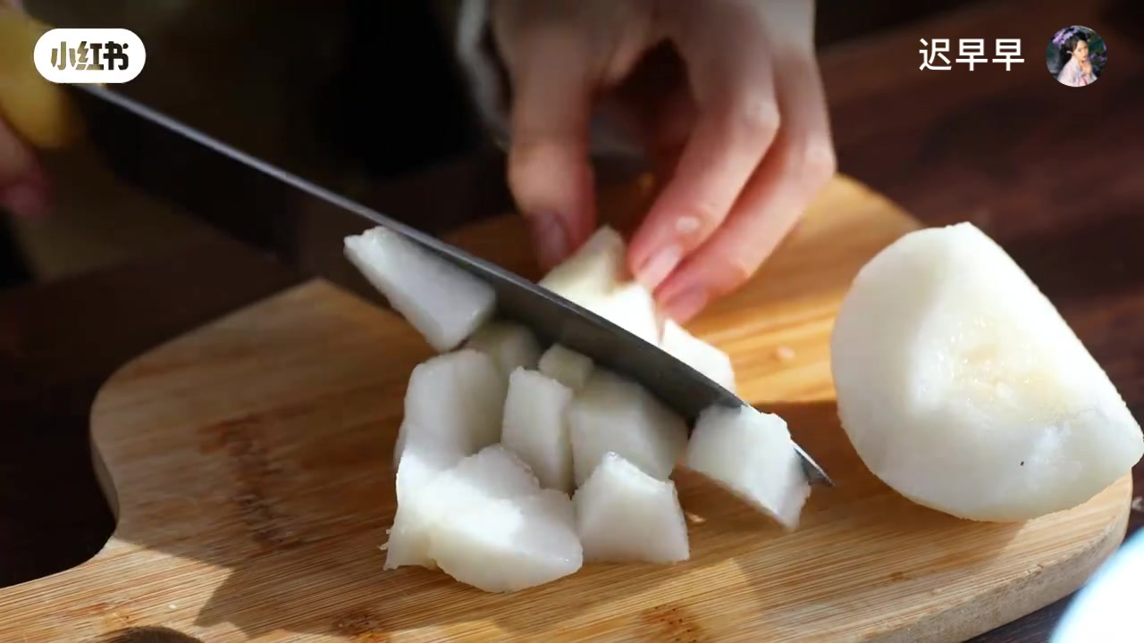
第二款
雪梨菊花銀耳凍｜泡茶、處理雪梨
步驟 1
先泡一壺菊花茶
步驟 2
雪梨去皮切小塊
準備菊花，熱水沖泡備用。待會一半拿來做凍，一朵漂亮的花要藏進圓球裡。
雪梨削皮、去核，切成均勻小丁。塊不要太大，煮起來更快，凍裡也比較好看。
中式甜點動手做 · 給國中同學的快樂食譜
11 / 17

Slide 12
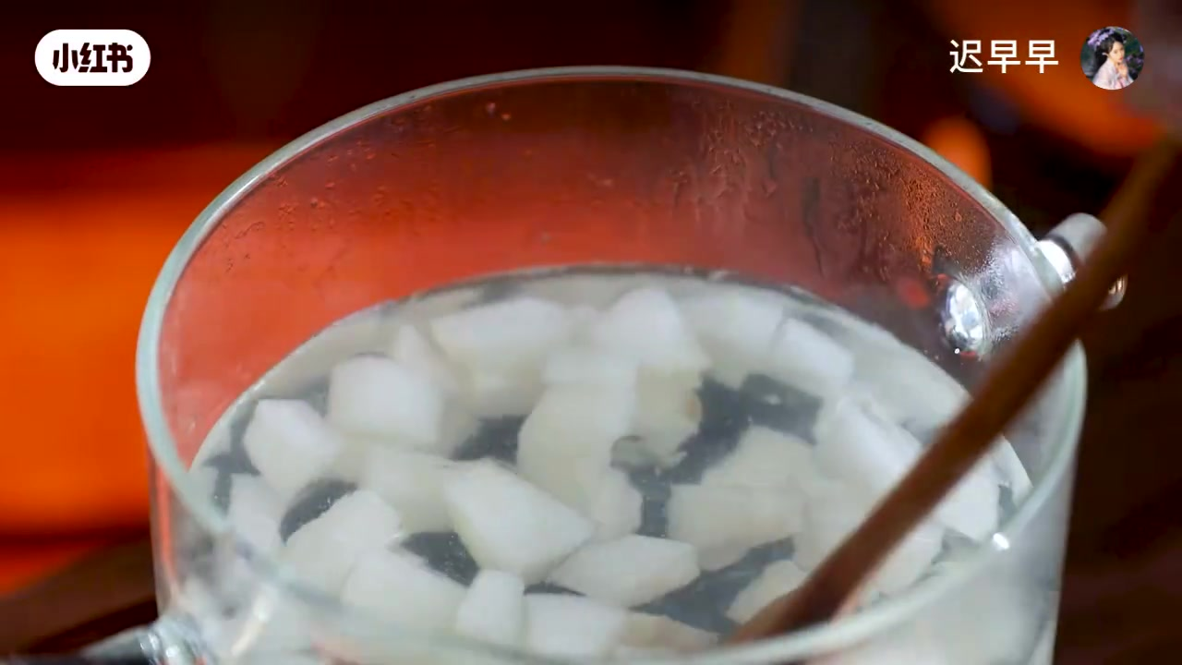
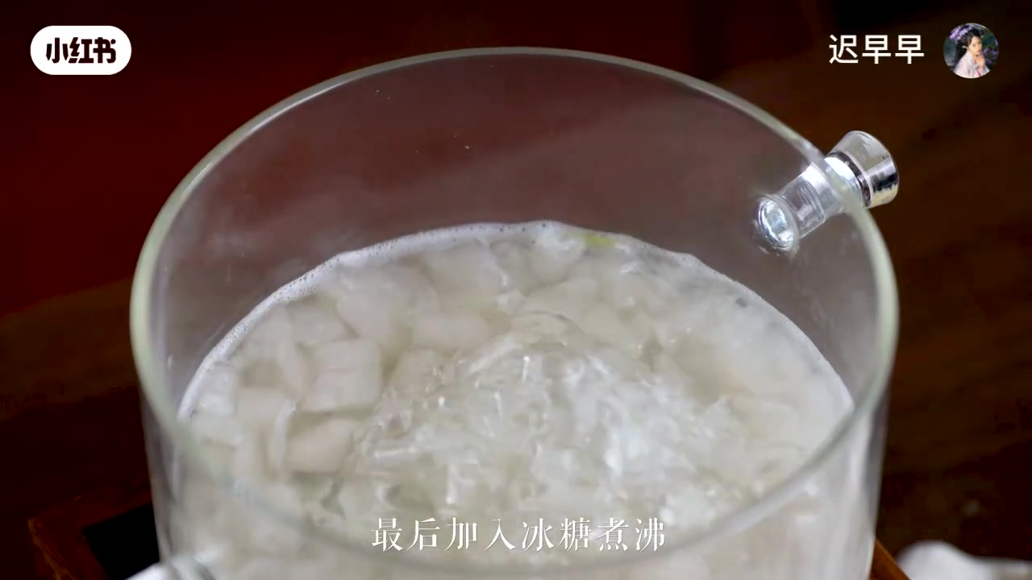
第二款
雪梨菊花銀耳凍｜煮一鍋潤潤的湯
步驟 3
下鍋，加銀耳悶煮
步驟 4
最後加冰糖煮沸
雪梨丁放進熱水裡，再加入銀耳。蓋上蓋子悶煮大約半小時，讓銀耳出膠、湯變黏潤。
銀耳軟了以後，加入冰糖攪到溶化並煮沸。這鍋湯又香又甜，先聞一下超幸福。
中式甜點動手做 · 給國中同學的快樂食譜
12 / 17

Slide 13
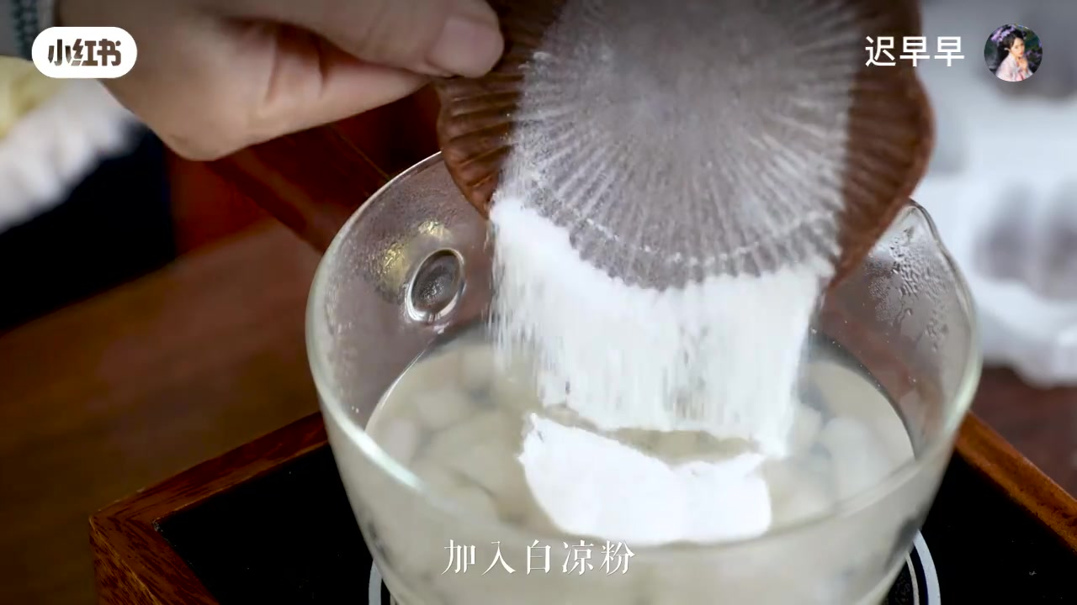
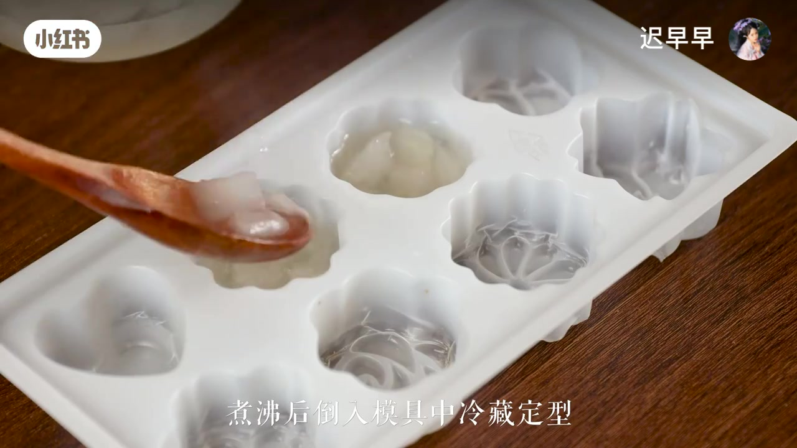
第二款
雪梨菊花銀耳凍｜做成凍、倒進模具
步驟 5
取湯加白涼粉
步驟 6
倒入模具冷藏
舀出雪梨銀耳湯 200 克，加入白涼粉 20 克，攪勻煮沸。粉要完全化開，才不會一顆顆。
煮沸後趁熱舀進花形模具，連同雪梨塊和銀耳一起放。送進冰箱冷藏定型。
中式甜點動手做 · 給國中同學的快樂食譜
13 / 17

Slide 14
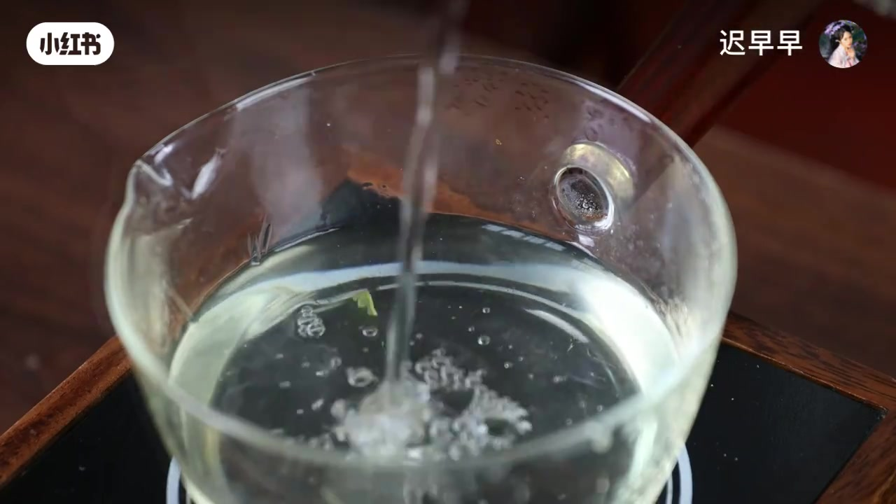
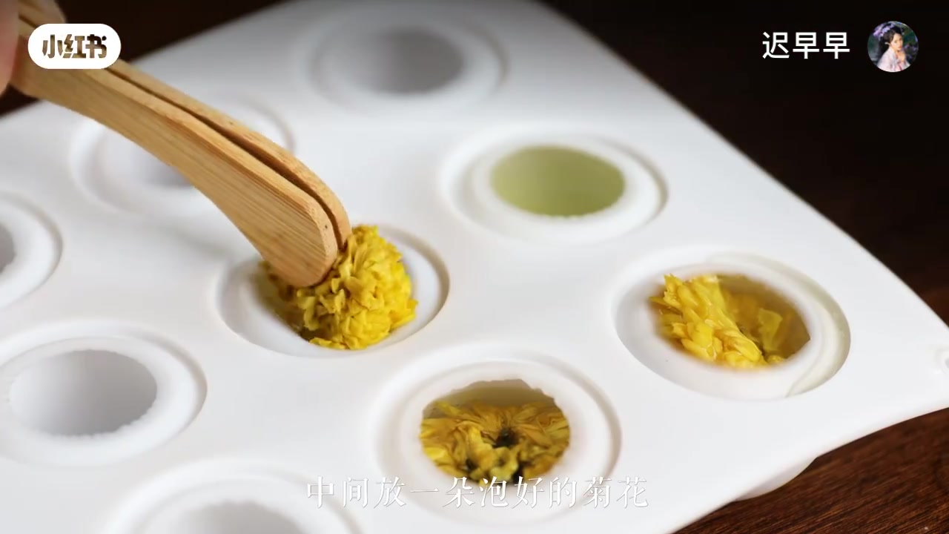
第二款
雪梨菊花銀耳凍｜做會開花的水晶球
步驟 7
菊花茶加白涼粉煮沸
步驟 8
倒模，中間放一朵花
另起一鍋，倒入泡好的菊花茶 100 克，加白涼粉 10 克，攪勻煮沸。顏色會淡淡金黃。
倒進圓球模具，用夾子放進一朵泡好的菊花，再補滿茶凍。冷藏定型就完成了！
中式甜點動手做 · 給國中同學的快樂食譜
14 / 17

Slide 15
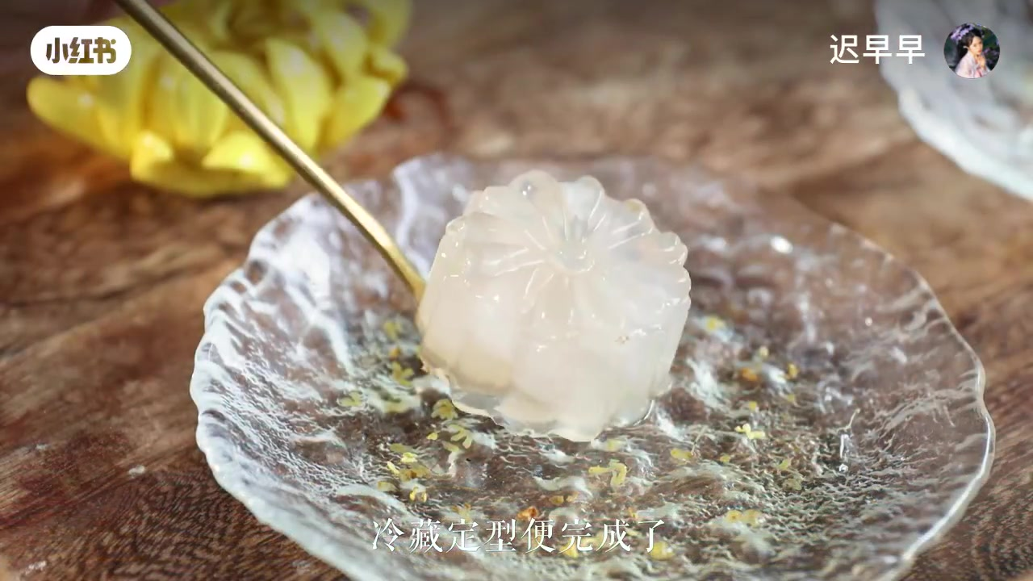
第二款
疊在一起，像一朵會融化的秋日
怎麼擺盤？
脫模後，先放上雪梨銀耳凍當底座，再把菊花水晶球輕輕放上去。想更漂亮，可以撒一點菊花碎、或連湯一起盛在小碗裡。銀耳的膠質鎖住雪梨的清甜，再搭配菊花凍的清雅——這不僅是味覺的享受。
中式甜點動手做 · 給國中同學的快樂食譜
15 / 17

Slide 16
快速複習
兩款對照，上課超好記
青花瓷山藥糕
雪梨菊花銀耳凍
1 鐵棍山藥去皮蒸熟
2 壓泥，加粉揉團
3 一份染成蝶豆花藍
4 雙色雲紋搓球（可包餡）
5 椰子凍倒模當外衣
6 冷藏脫模，完成青花瓷
1 先泡菊花茶備用
2 雪梨切丁，加銀耳悶煮
3 冰糖煮沸成湯
4 湯＋白涼粉 → 雪梨凍
5 茶＋白涼粉＋菊花 → 花球
6 冷藏後疊在一起擺盤
中式甜點動手做 · 給國中同學的快樂食譜
16 / 17

Slide 17
今天你學會了兩件事：
把山藥變成可以吃的青花瓷，
把一壺秋日甜湯變成會開花的果凍。
動手就會成功
做好記得拍照打卡
白涼粉記得煮沸、模具記得冷藏。
下一堂課，我們再做別的快樂甜點！
中式甜點動手做 · 給國中同學的快樂食譜
17 / 17

